Slide 1
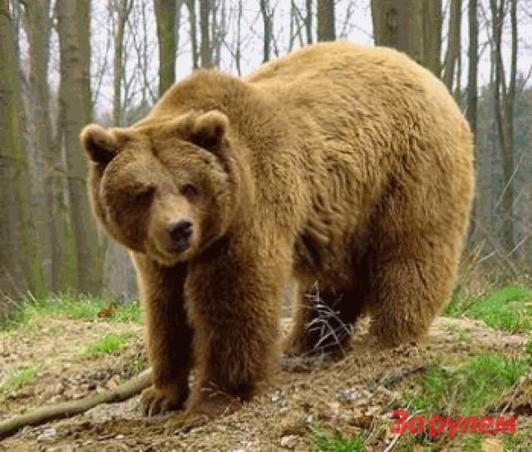

Slide 2
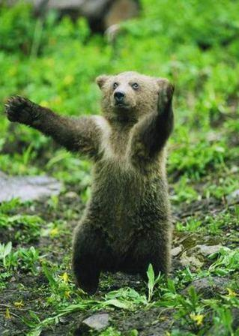
Знаете ли вы?
Загадка
Вперевалку зверь идет
По малину и по мед.
Любит сладкое он очень.
А когда приходит осень,
Лезет в яму до весны,
Где он спит и видит сны.
Ответ: Медведь
Медведь – представитель крупных млекопитающих, обитающих в лесах нашей страны.
Зимой медведь впадает в спячку. Прежде чем залечь, зверь путает следы.
Медвежата у самок рождаются в берлоге во время зимнего чуткого сна, который обычно длится с ноября по апрель.

Slide 3
План
1. Рождение медвежонка.
2. Наступление весны.
3. В берлоге.
4. На воле.

